Slide 1

Τοπία
και
μακέτες!

Slide 2
Οι φυσικές μορφές, οι γεωλογικοί σχηματισμοί ή διάφορα είδη φυτών είναι συχνά όμοια σε διάφορες κλίμακες…

Slide 3
…και αυτό μας δίνει ιδέες για να κατασκευάζουμε μικρές μακέτες…

Slide 4
…για παράδειγμα, από το μπρόκολο στο δάσος:

Slide 5
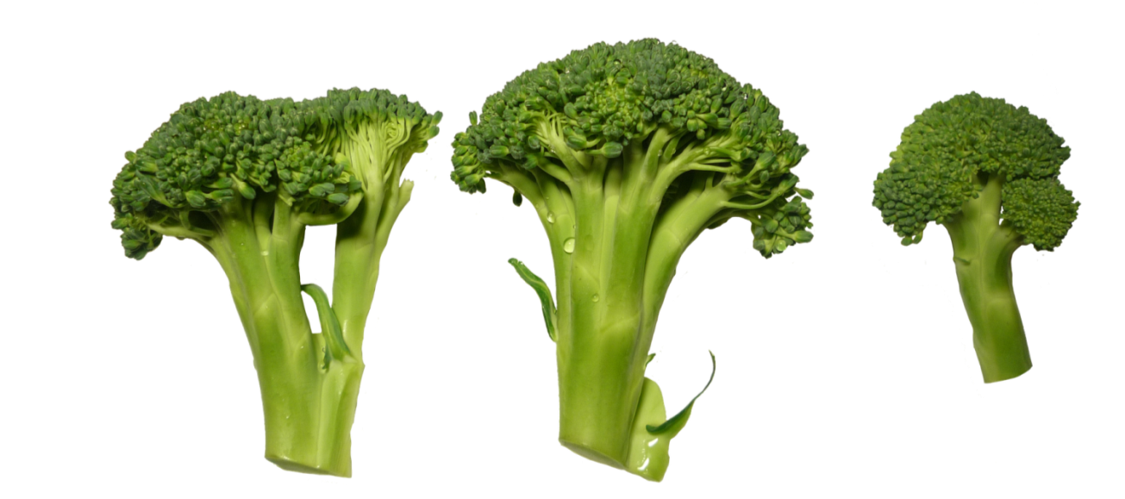
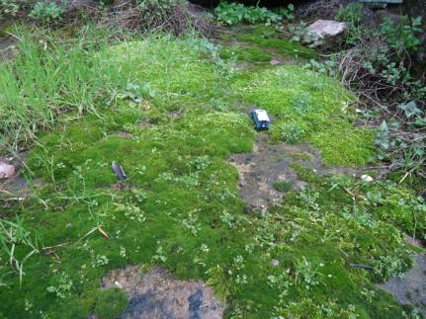
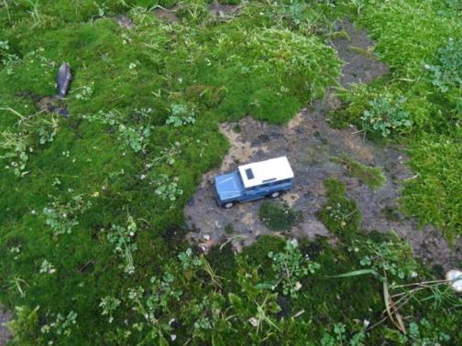
Image by Sena Makino from Pixabay

Slide 6
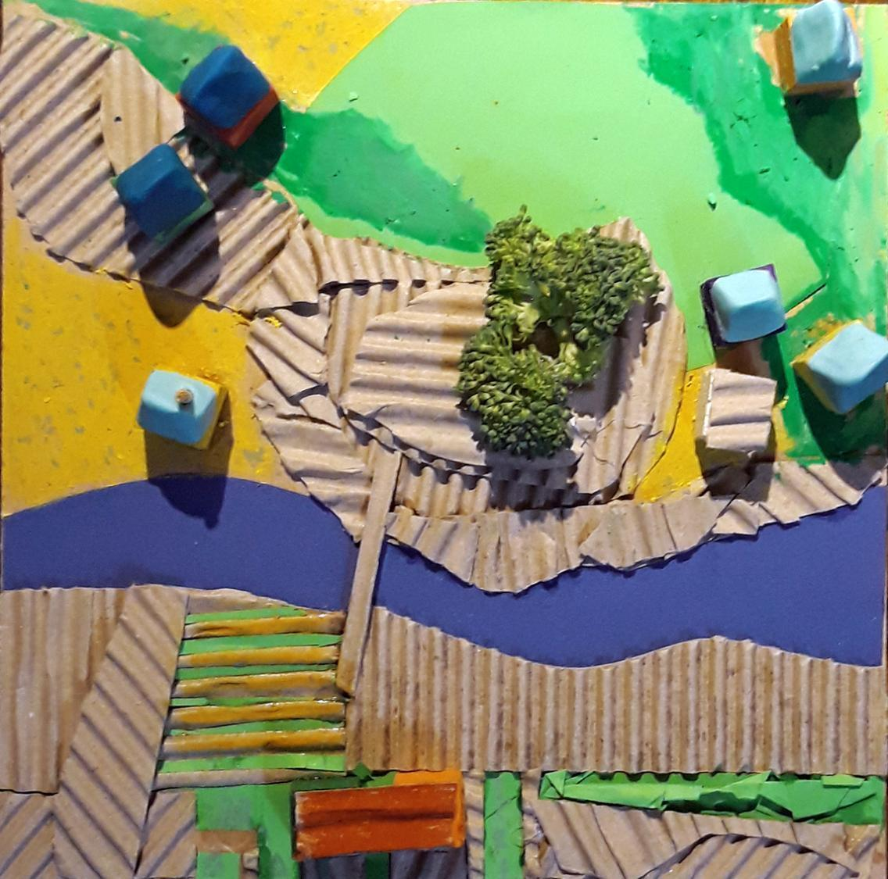

Slide 7
…ή από το γρασίδι και τη λάσπη στις μεγάλες εκτάσεις στις στέπες και τη σαβάνα:

Slide 8
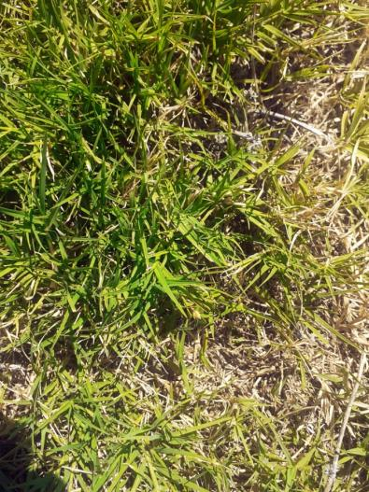
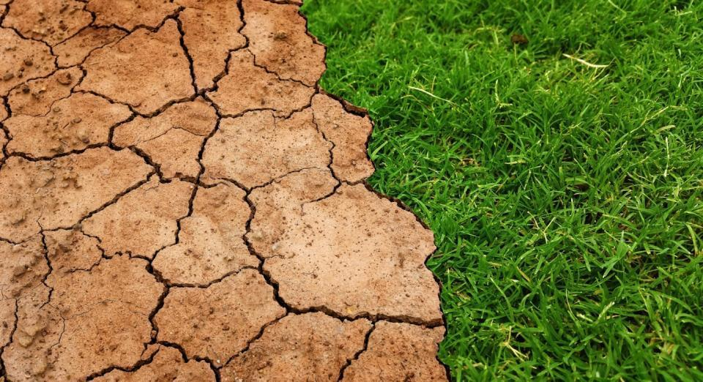
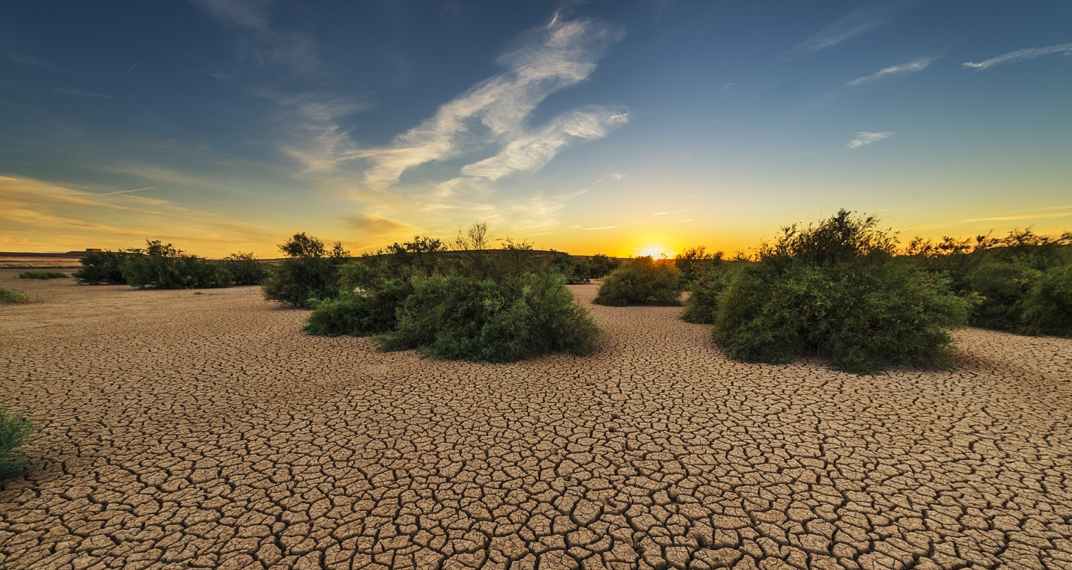
Image by Tumisu from Pixabay
Image by Jose Antonio Alba from Pixabay

Slide 9
…και από τα χαλίκια στους βράχους και τα βουνά:

Slide 10
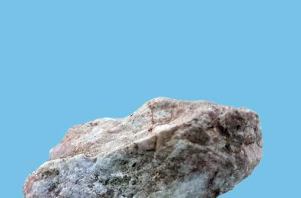
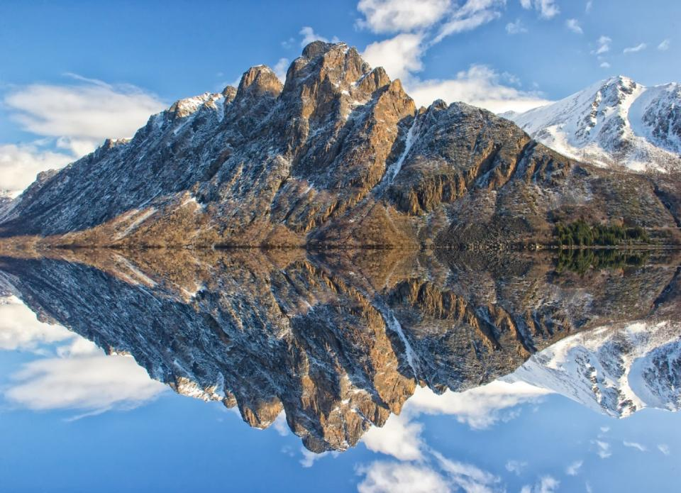
Image by Markus Christ from Pixabay

Slide 11
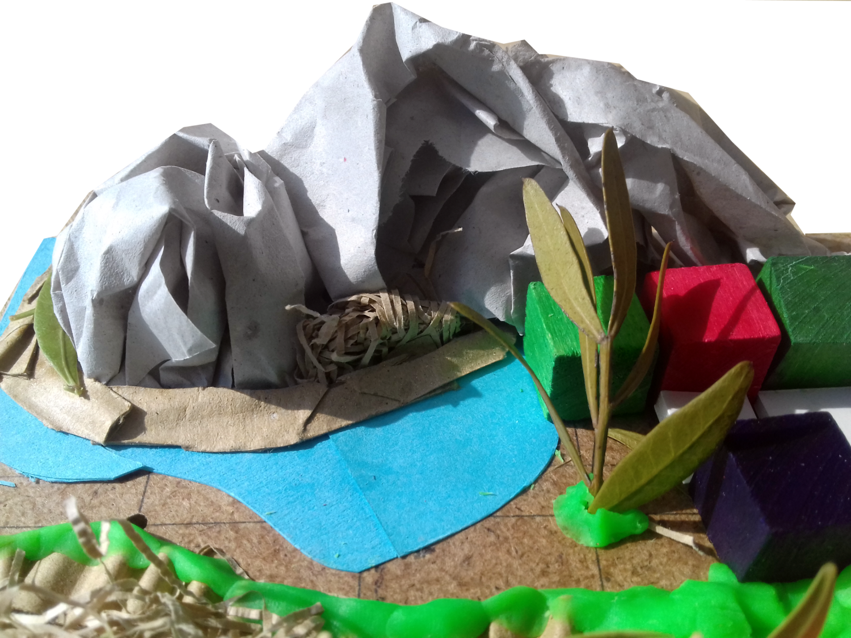

Slide 12
…και όλα αυτά μπορούμε να τα αναπαραστήσουμε με στερεά ή με επίπεδα σχήματα:

Slide 13
